Slide 1
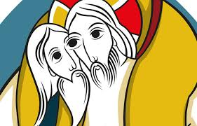
กิจเมตตาฝ่ายกายและฝ่ายจิตThe Corporal and Spiritual Works of Mercy

Slide 2
คำนำ
+เราพบว่ามีความรู้สึกเห็นอกเห็นใจกันที่เชื่อมโยงทุกๆ คนทั้งชายและหญิงเพราะว่าพวกเราทุกคนต่างคนก็เป็นมนุษยชาติเหมือนกัน
+“ท่านทำสิ่งใดต่อพี่น้องผู้ต่ำต้อยที่สุดของเราคนหนึ่ง ท่านก็ทำสิ่งนั้นต่อเรา” (มธ 25 40) หัวใจของกิจการเหล่านี้ คือ “ท่านก็ทำสิ่งนั้นต่อเรา” (มธ 25 : 40) ซึ่งเป็นลักษณะที่จับใจเราที่ทำให้เราได้แสดงออกถึงการเป็นพยานยืนยันถึงการเป็นคริสตชน
+พระเยซูเจ้าก็ทรงเรียกร้องเราให้มอบการอภัยและให้แสดงออกด้วยการกระทำด้วยความเมตตา ความอดทนและความใกล้ชิดกับบรรดาผู้ที่มีความต้องการ

Slide 3


Slide 4
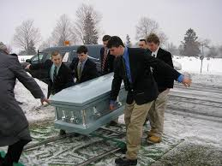


Slide 5
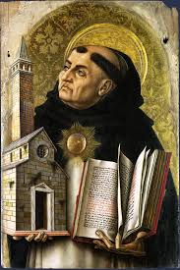
นักบุญโทมัส อไควนัส (1225-1274) “เมตตาเป็นคุณธรรมที่ยิ่งใหญ่ที่สุด” ที่ทำให้ข้อความเชื่อมีความสมบูรณ์พร้อมและทำให้เกิดแรงจูงใจในการประกาศพระวรสาร

Slide 6
บทที่ 2 กิจเมตตาฝ่ายกาย
“พี่น้องทั้งหลาย จะมีประโยชน์อันใดหากผู้หนึ่งอ้างว่ามีความเชื่อแต่ไม่มีการกระทำ ความเชื่อเช่นนี้จะช่วยให้เขารอดพ้นได้หรือ ถ้าพี่น้องชายหญิงคนใดขัดสนเครื่องนุ่งห่ม และไม่มีอาหารประจำวัน แล้วท่านคนหนึ่งพูดกับเขาว่า “จงไปเป็นสุขเถิด ขอให้อบอุ่นและอิ่มเถิด” แต่มิได้ให้สิ่งที่จำเป็นสำหรับร่างกายแก่เขา จะมีประโยชน์ใดเล่า ความเชื่อก็เช่นเดียวกัน หากไม่มีการกระทำ ก็เป็นความเชื่อที่ตายแล้ว” (ยก 2 : 14-17)

Slide 7
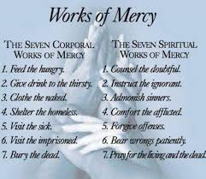

Slide 8
พระศาสนจักรต้องกระทำตามคำสั่งสอนขององค์พระเยซูเจ้าผู้ทรงก่อตั้งพระศาสนจักรขึ้นในความเป็นน้ำหนึ่งใจเดียวกันและการแบ่งปันความดีซึ่งกันและกัน ยิ่งไปกว่านั้น การขจัดความหิวโหยในโลกนี้ในยุคโลกาภิวัฒน์นี้ก็ได้กลายเป็นความต้องการสำหรับการปกป้องให้เกิดสันติภาพและเสถียรภาพขึ้นในโลกนี้

Slide 9
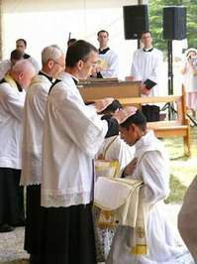

Slide 10
การให้น้ำ
“การเข้าถึงน้ำดื่มที่ปลอดภัยนั้นเป็นสิทธิมนุษยชนขั้นพื้นฐานและสากลเพราะว่าสิ่งนี้เป็นความจำเป็นในการอยู่รอดของมนุษย์
+บรรดาคนบาป เช่น หญิงชาวซามาเรีย ผู้ที่ได้กลับกลายเป็นผู้นำสารแห่งการไถ่กู้ให้รอดและนำคนทั้งเมืองมาพบปะกับพระเยซูเจ้า บรรดาประชาชนได้ผ่านจากการต้อนรับด้วยการเป็นพยานยืนยันของหญิงชาวสะมาเรียไปสู่ประสบการณ์ส่วนตัวของพวกเขาแต่ละคนในการพบกับพระเยซูเจ้าว่า “เรามีความเชื่อไม่ใช่เพราะคำพูดของท่านอีกแล้ว เราเองได้ยินและรู้ว่าพระองค์เป็นพระผู้ไถ่ของโลกโดยแท้จริง”

Slide 11
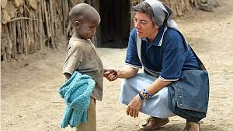

Slide 12
3. การบริจาคเสื้อผ้าให้แก่ผู้ที่ไม่มีเสื้อผ้าสวมใส่
ในจดหมายของนักบุญยากอบเองก็ได้ตอบสนองต่อปัญหาของคริสตจักรยุคแรกๆ โดยได้ให้บทความที่ก่อให้เกิดปัญญาอย่างมากมายโดยเขียนไว้ว่า “พี่น้องทั้งหลาย จะมีประโยชน์อันใดหากผู้หนึ่งอ้างว่ามีความเชื่อแต่ไม่มีการกระทำ ความเชื่อเช่นนี้จะช่วยให้เขารอดพ้นได้หรือ ถ้าพี่น้องชายหญิงคนใดขัดสนเครื่องนุ่งห่ม และไม่มีอาหารประจำวัน แล้วท่านคนหนึ่งพูดกับเขาว่า “จงไปเป็นสุขเถิด ขอให้อบอุ่นและอิ่มเถิด” แต่มิได้ให้สิ่งที่จำเป็นสำหรับร่างกายแก่เขา จะมีประโยชน์ใดเล่า ความเชื่อก็เช่นเดียวกัน หากไม่มีการกระทำ ก็เป็นความเชื่อที่ตายแล้ว” (ยก 2 : 14-17)

Slide 13
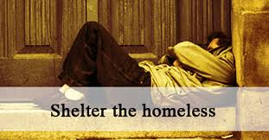

Slide 14
กิจเมตตาในคำสอนพระศาสนจักรคาทอลิก
นักบุญยอห์นแห่งไม้กางเขน “ขณะที่เรากำลังเตรียมจากชีวิตนี้ไป เราจะถูกพิพากษาบนพื้นฐานความรัก” (พระพักตร์แห่งเมตตาธรรม ข้อ 15)
+ก่อนอื่นใดหมด ขอให้ทำหน้าที่ความยุติธรรมให้สมบูรณ์ เพราะว่าไม่มีการมอบสิ่งที่ต้องให้ในนามของความยุติธรรมว่าเป็นของขวัญการแผ่เมตตาจิต” (คำสอนพระศาสนจักรคาทอลิก ข้อ 2446)

Slide 15
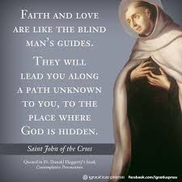

Slide 16
ภารกิจขององค์พระเยซูคริสตเจ้า
“พระจิตของพระยาห์เวห์องค์พระผู้เป็นเจ้าทรงอยู่เหนือข้าพเจ้า เพราะพระยาห์เวห์ทรงเจิมข้าพเจ้าไว้ให้ประกาศข่าวดีแก่คนยากจน ทรงส่งข้าพเจ้าไปปลอบโยนคนที่มีใจชอกช้ำ ประกาศอิสรภาพแก่เชลย ประกาศการปลดปล่อยแก่ผู้ถูกจองจำ ประกาศปีแห่งความโปรดปรานจากพระยาห์เวห์ ประกาศวันที่พระเจ้าของเราจะทรงลงโทษศัตรูของพระองค์เพื่อปลอบโยนทุกคนที่มีความทุกข์” (อสย 61 : 1-2)

Slide 17
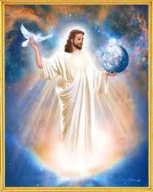
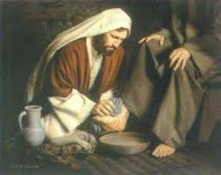

Slide 18
4. การต้อนรับคนแปลกหน้า
องค์พระคริสตเจ้าเองได้ทรงสั่งให้เราต้อนรับคนแปลกหน้าด้วยอัธยาศัยอันดี (ลก 7 : 44-46)
+ ในธรรมประเพณีของคริสตชนนั้น กฏของนักบุญเบเนดิกต์
ระบุว่า “ให้บรรดาผู้มาเยือนนั้นได้รับการต้อนรับดังเช่นเขาเป็นองค์พระคริสตเจ้าเอง แล้วพระองค์จะตรัสตอบว่า ‘เมื่อเราเป็นแขกแปลกหน้า ท่านก็ต้อนรับ’” (53.1 และเทียบ มธ 25 ข้อ 40 )

Slide 19
5. การเยี่ยมผู้ป่วย
หนังสือบุตรสิราว่าเป็นการกระทำแห่งความรักสำหรับผู้ที่ไปเยี่ยมเยียน “อย่ารีรอที่จะไปเยี่ยมคนเจ็บไข้ ถ้าทำเช่นนั้น ท่านจะเป็นที่รักของทุกคน” (บสร 7 : 35)
+หนังสือบุตรสิราว่าเป็นการกระทำแห่งความรักสำหรับผู้ที่ไปเยี่ยมเยียน “อย่ารีรอที่จะไปเยี่ยมคนเจ็บไข้ ถ้าทำเช่นนั้น ท่านจะเป็นที่รักของทุกคน” (บสร 7 : 35)
+ในศตวรรษที่ 11 ศีลเจิมคนป่วยจึงได้ถูกเรียกว่า “การเจิมน้ำมันขั้นสูงสุด” (extreme unction) เพราะสิ่งนี้เกิดขึ้นหลังจากที่คริสตชนได้รับการเจิมน้ำมันในการรับศีลล้างบาปและศีลกำลังแล้วนั้น ในทางปฏิบัตินั้นผู้คนค่อยๆ เข้าใจไปว่าการกระทำเช่นนี้เป็นการปฏิบัติดังเช่น “ศีลศักดิ์สิทธิ์แห่งความตาย” (ศีลทาสุดท้าย?)

Slide 20
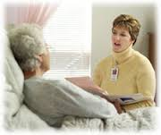

Slide 21
6. การเยี่ยมผู้ถูกคุมขังในคุก
“การอภิบาลดูแลผู้ถูกจองจำนั้น เห็นได้ชัดว่าควรที่จะเน้นที่ครอบครัวของพวกเขาด้วย การสนับสนุนจุนเจือพวกเขาเพื่อที่พวกเขาจะได้สามารถช่วยเหลือบรรดาผู้ถูกจองจำได้....รูปแบบต่างๆ ของคริสตชนที่ปรากฏในคุกนั้นมีด้วยกันหลากหลายรูปแบบและเป็นไปได้อย่างสร้างสรรค์”

Slide 22


Slide 23
7. การฝังศพผู้ล่วงลับ
การอ้างอิงอย่างชัดเจนถึงการฝังพระศพของพระเยซูเจ้านั้นเป็นกุญแจที่สำคัญในการเข้าใจถึงกิจเมตตานี้เพราะนักบุญโทมัส อไควนัสได้กล่าวว่า “อาศัยการกลับคืนพระชนม์ชีพของพระเยซูคริสตเจ้าจากพระคูหานั้น บรรดาผู้ที่อยู่ในหลุมศพก็ได้รับความหวังถึงการกลับคืนชีพอีกครั้งหนึ่งโดยอาศัยพระคริสตเจ้าดังที่นักบุญยอห์นกล่าวไว้ในบทที่ 5 ข้อ 25-28” (Summa, III, q.51,1)

Slide 24
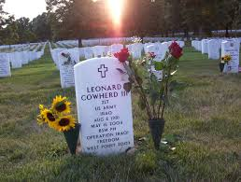

Slide 25
บทที่ 3
กิจเมตตาฝ่ายจิต
การแทรกแซงด้วยการตั้งข้อกำหนดหรือการแนะนำผู้อื่น (ประการที่สอง : รักษาผู้ที่บกพร่องด้วยการสั่งสอน; ประการแรก : การให้คำปรึกษา), การปลอบโยน (ประการที่สี่ : ต่อผู้เป็นทุกข์โศกเศร้า), หรือโดยการตอบสนองต่อความคิดร้ายของบุคคลอื่น (ประการที่สาม : การตักเตือน; ประการที่ห้า : การให้อภัย; ประการที่หก : การสนับสนุนพวกเขา) ดังนั้น กิจเมตตาฝ่ายจิตจึงมีคุณค่ามากกว่าการให้ความช่วยเหลือด้านวัตถุ

Slide 26
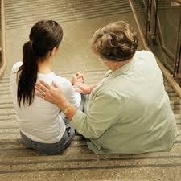

Slide 27
การให้คำปรึกษาแก่ผู้ที่สงสัย
“บรรดาผู้มีปัญญาจะส่องแสงเหมือนแสงสว่างบนท้องฟ้า และบรรดาผู้ที่ช่วยคนจำนวนมากให้มีความชอบธรรมจะส่องแสงเหมือนดวงดาวตลอดไป” (ดนล 12 : 3)

Slide 28
2. การสอนคนที่ไม่รู้
สังคายนาวาติกันครั้งที่ 2 ยืนยันว่า “ในข้อความเชื่อคาทอลิกนั้น มีฐานานุกรม (hierarchy) ลำดับขั้นของความจริง เนื่องจากความสัมพันธ์กับรากฐานความเชื่อคริสตชนนั้นแตกต่างกันออกไป (38) สิ่งนี้หมายรวมถึงข้อความเชื่อ และคำสั่งสอนของพระศาสนจักรโดยรวม ตลอดจนคำสั่งสอนเรื่องจริยธรรมด้วย (36 )
+พระวรสารเชื้อเชิญให้เราตอบรับพระเจ้า, องค์ความรัก, ผู้ทรงช่วยเราให้รอดพ้น ให้เรามองเห็นพระองค์ได้ในบุคคลอื่นและให้เราก้าวออกจากตัวเราเอง เพื่อค้นหาความดีของทุกคน ไม่ว่าเราจะอยู่ในสถานการณ์ใดคำเชื้อเชิญนี้จะต้องไม่ถูกทำให้ต้องมืดมนลง! (39)

Slide 29
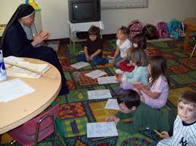

Slide 30
3. การตักเตือนคนบาป
“ถ้าพี่น้องของท่านทำผิด จงไปตักเตือนเขาตามลำพัง ถ้าเขาเชื่อฟัง ท่านจะได้พี่น้องกลับคืนมา ถ้าเขาไม่เชื่อฟัง จงพาอีกคนหนึ่งหรือสองคนไปด้วย คำพูดของพยานสองคนหรือสามคนจะได้จัดเรื่องราวให้เรียบร้อย ถ้าเขาไม่ยอมฟังพยาน จงแจ้งให้หมู่คณะทราบ ถ้าเขาไม่ยอมฟังหมู่คณะอีก จงปฏิบัติต่อเขาเหมือนเขาเป็นคนต่างศาสนา หรือ คนเก็บภาษีเถิด” (มธ 18 : 15-17)
+การมีจิตใจที่ประนีประนอมกัน การปลอบโยนต่อผู้เป็นทุกข์โศกเศร้า, การให้อภัยผู้ที่คิดร้ายต่อเรา, การทนรับต่อความผิดต่างๆ ด้วยความอดทน

Slide 31
4. การบรรเทาผู้มีความทุกข์
พระเยซูเจ้าทรงประกาศพระองค์เองว่าทรงเป็นพระผู้ไถ่, “ความรอดพ้นของอิสราเอล” (ลก 2 : 25) และทรงประกาศว่า “ผู้เป็นทุกข์โศกเศร้าย่อมเป็นสุข เพราะเขาจะได้รับการปลอบโยน” (มธ 5 : 4)
+ พระเยซูเจ้าประทานความบรรเทาแก่บรรดาผู้ที่เหน็ดเหนื่อยและแบกภาระหนัก (มธ 11 : 28-30)
หนังสือวิวรณ์ได้บอกเราถึงภาพที่ไม่หยุดนิ่งของฟ้าใหม่และแผ่นดินใหม่ซี่งมีการปลอบโยนขั้นสูงสุดว่า “พระเจ้าจะทรงเช็ดน้ำตาทุกหยดจากดวงตาของเขา” (วว 7 : 17) “จะไม่มีการไว้ทุกข์ การร้องไห้และความทุกข์อีกต่อไป เพราะโลกเดิมผ่านพ้นไปแล้ว” (วว 21 : 4)

Slide 32
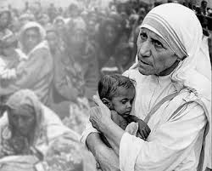

Slide 33
5. การให้อภัยแก่ทุกคนที่ทำร้าย
“ท่านเคยได้ยินเขากล่าวว่า ‘ตาต่อตา ฟันต่อฟัน’ แต่เรากล่าวแก่ท่านทั้งหลายว่า อย่าโต้ตอบคนชั่ว . . . จงรักศัตรู จงอธิษฐานภาวนาให้ผู้ที่เบียดเบียนท่าน . . . (มธ 5 : 38-46)
+ความรักต่อศัตรูว่าเป็น “กฏเกณฑ์ขั้นพื้นฐาน” (Tertullian, Letter on Patience,6) และเป็น “คุณธรรมขั้นสุดยอด” (นักบุญยอห์น คริสโซตม)
+บทข้าแต่พระบิดาด้วยการสวดภาวนาว่า “โปรดประทานอภัยแก่ข้าพเจ้า เหมือนข้าพเจ้าให้อภัยแก่ผู้อื่น” (มธ 6 : 12

Slide 34
ความสำคัญของศีลอภัยบาป
“เพื่อให้คนจำนวนมากรวมทั้งเยาวชนได้กลับเข้ารับศีลอภัยบาป โดยอาศัยประสบการณ์นี้ ขอให้พวกเขาพบหนทางกลับเข้าหาพระเจ้าอีกครั้ง...ให้เราตั้งศีลอภัยบาปเป็นศูนย์กลางอีกครั้งเพื่องส่งเสริมประชาชนได้สัมผัสกับพระเมตตาน่าอัศจรรย์ของพระเจ้าด้วยมือของตนเอง ศีลนี้คือท่อธารแห่งความสงบจิตใจอย่างแท้จริงสำหรับผู้สำนึกผิด เราจะไม่หยุดตอกย้ำว่า ผู้ฟังแก้บาปคือตัวแทนแท้จริงของพระเมตตา” (พระพักตร์แห่งเมตตาธรรม Misericordiae Vultus, 17)

Slide 35
6. การอดทนต่อผู้กระทำผิด
: “เราเรียกบรรดาผู้ที่พากเพียรอดทนว่าเป็นผู้มีความสุข ท่านได้ยินเรื่องความพากเพียรอดทนของโยบและรู้แล้วว่าในที่สุดองค์พระผู้เป็นเจ้าทรงทำสิ่งใดแก่เขา พระองค์ทรงพระเมตตาและทรงพระกรุณาอย่างมาก” (ยก 5 : 11)
+ความเพียรอดทนนั้นก็เหมือนกับความรักที่เป็น “ผลของพระจิตเจ้า” (กท 5 : 22),

Slide 36
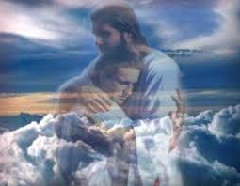

Slide 37
7. การสวดภาวนาเพื่อผู้เป็นและผู้ตาย
“การภาวนาของคริสตชนเป็นความสัมพันธ์แห่งพันธสัญญาระหว่างพระเจ้าและมนุษย์ในพระคริสตเจ้า” (คำสอนพระศาสนจักรคาทอลิก ข้อ 2564) ดังนั้น การภาวนาจึงเป็นการสนับสนุนกิจเมตตาทั้งหมด
+นักบุญอิกญาซีโอแห่งโลโยลาได้กำหนดให้ชัดเจนยิ่งขึ้นด้วยการกล่าวว่า “เราต้องภาวนาเสมือนว่าทุกสิ่งขึ้นอยู่กับพระเป็นเจ้าและปฏิบัติเหมือนว่าทุกสิ่งขึ้นอยู่กับเรา” (ดู คำสอนพระศาสนจักรคาทอลิก ข้อ 2834)

Slide 38
บทสรุป-กิจเมตตา : การเป็นพยานยืนยันอย่างหนักแน่นถึงความรักที่พิเศษสุดต่อคนยากไร้
กิจเมตตาที่เป็นบางสิ่งที่มากกว่าความยุติธรรม
+“บาปละเลย”-เพราะจุดนี้เป็นการกระทำด้วยความยุติธรรมที่มากกว่า ดังที่พระเยซูเจ้าตรัสในบทเทศน์บนภูเขาว่า “ถ้าความชอบธรรมของท่านไม่ดีไปกว่าความชอบธรรมของบรรดาธรรมาจารย์และชาวฟาริสีแล้ว ท่านจะเข้าอาณาจักรสวรรค์ไม่ได้เลย” (มธ 5 : 20)
+“เมตตาธรรมไม่ขัดแย้งกับความยุติธรรม แต่เป็นวิถีทางของพระเจ้าที่ช่วยคนบาป เปิดโอกาสให้กลับใจและมีความเชื่อ” (สมณโอการ “พระพักตร์แห่งความเมตตา” ข้อ 21)

Slide 39
